Slide 1
BLAVET 2050
Le classement en Masse d’Eau Fortement Modifiée: MEFM
La directive Cadre Européenne sur l’Eau:
DCE – 2000/60/CE du 23 octobre 2000

Slide 2
La DCE apporte une approche novatrice de la protection de l’eau:
« L’eau est indispensable à la vie.
Il s’agit d’une ressource vitale pour l’humanité et le maintien de la croissance économique et de la prospérité.
Elle est également au cœur des écosystèmes naturels et de la régulation climatique »

Slide 3
La DCE précise que les eaux doivent atteindre un bon etat chimique et écologique afin de protéger:
la santé de l’homme ,
l’approvisionnement en eau,
les écosystèmes naturels
la biodiversité

Slide 4
La DCE: un cadre de gestion par grand bassin hydrographique:
En France: 13 Districts hydrographiques:
FRG pour Loire Bretagne et côtiers Vendéens
En France les plans de gestion des districts hydrographiques sont appelés SDAGE

Slide 5
Les SDAGE sont soumis à un processus de coordination entre les différents secteurs et acteurs concernés et un « large processus de consultation publique ».
Les différents parties prenantes impliquées dans la mise en œuvre de la DCE participent via leurs représentants au comité de bassin.
Le programme de mesures est adopté par le préfet coordinateur de bassin.

Slide 6
Bassin versant du Blavet:
Affluents: cours d’eau naturels
Cours principal: 5 masses d’eau fortement modifiées:
FRGR0094: le Blavet depuis la confluence de l’Evel jusqu’à l’estuaire: 24,5 km,
FRGR 0093c: le Blavet depuis la retenue de Guerlédan jusqu’à l’amont de Pontivy:18,8 km,
FRGR 0093d: le Blavet depuis Pontivy jusqu’à le confluence avec l’Evel: 38,5 km
FRGR 0093a: le Blavet depuis la confluence du canal de Nantes à Brest jusqu’à la la retenue de Guerlédan:7,3 km
FRGT 20: estuaire du Blavet.

Slide 7
Le classement dérogatoire en MEFM doit se faire suivant les modalités de l’article 4,avec deux axes:
Les modifications à apporter aux caractéristiques hydromorphologiques pour atteindre le bon état écologique qui auraient des incidences négatives sur l’usage de la masse d’eau
Les objectifs bénéfiques poursuivis par les caractéristiques artificielles de la masse d’eau ne peuvent pas être atteints pars d’autres moyens techniques ou financiers raisonnables

Slide 8
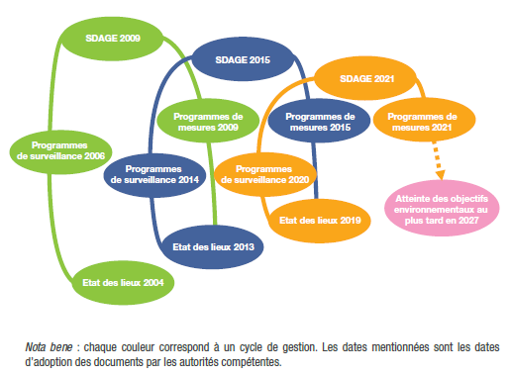
Modalités de désignation des MEFM: circulaire DCE n° 2006/13 du 28 février 2006

Slide 9
Lors de la 1ère phase, la commission géographique « Vilaine et côtiers bretons a proposé le classement de la portion Pontivy - Guerlédan en masse d’eau naturelle
Forte réaction des élus locaux
Maintien du cours principal en MEFM

Slide 10
Lors de la 2ème phase de prépartion du SDAGE 2016 – 2021, c’est la navigation qui justifie l’artificialisation de la masse d’eau:
Navigation: 6,3 M€ pour la navigation de plaisance:
77 passages amont de Pontivy en 2013, 337 passages à l’aval de Pontivy,
Activités nautiques douces: 90 clubs en Bretagne,
Pêche de loisir: 12668 pêcheurs

Slide 11
Un rapport de la commission au parlement européen relatif à la mise en œuvre de la directive cadre sur l’eau indique:
L’application de la dérogation, au titre de l’article 4, n’a pas été pleinement justifiée dans les PGDH – SDAGE, une analyse économique sérieuse doit être réalisée,
Certaines étapes font défaut pour l’application, de la méthode utilisée pour la désignation des MEFM, en particulier concernant l’impact sur l’environnent

Slide 12
La justification du classement en MEFM pour le SDAGE 2015 – 2021 est lacunaire: programme de restauration et inpact environnemental inexistant
Le SDAGE 2022 – 2026 est actuellement en cours de validation
Les différents acteurs, parties prenantes doivent être sollicités dans ce cadre
La dérogation de classement en MEFM des masses d’eau du Blavet doit être demandé et argumenté conformément à la DCE

